Slide 1
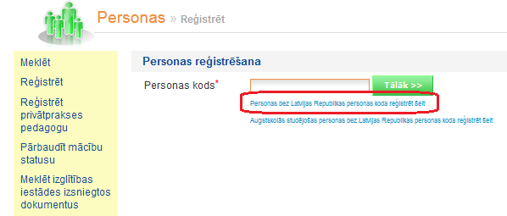
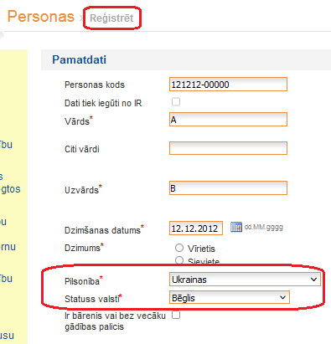
Informācijas reģistrēšana VIIS par Ukrainas civiliedzīvotāju
Izglītības iestāde informāciju par Ukrainas civiliedzīvotāju ievada VIIS vienas darba dienas laikā.
Personas kodu ieteicams veidot, koda pirmajā daļā norādot civiliedzīvotāja dzimšanas datus («ddmmyy»), bet otrajā daļā norādot «00000». Ja ir sistēmas paziņojums, ka Persona ar šādu personas kodu jau eksistē, personas koda otrajā daļā var norādīt arī «00001» vai «00002» vai citas vērtības.
Statuss valstī norādāms Bēglis.

Slide 2
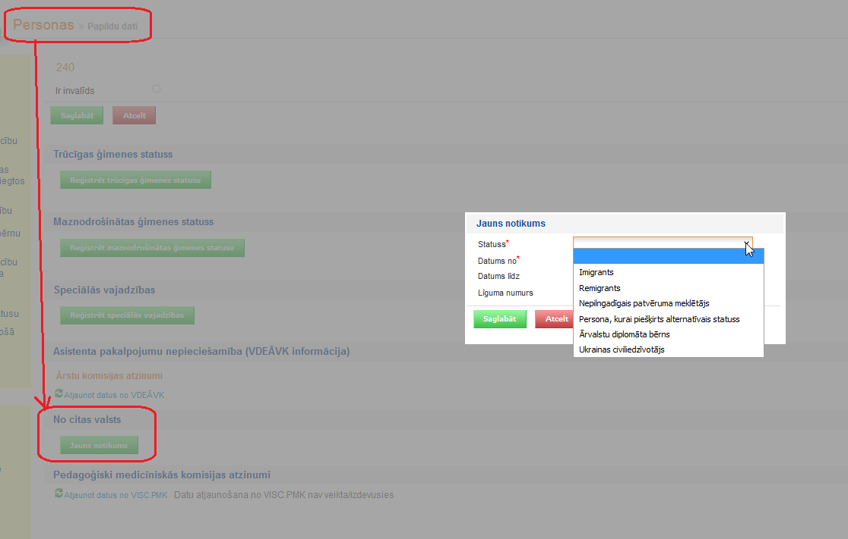
Izglītojamais
Pēc izglītojamā reģistrēšanas VIIS obligāti nepieciešams pievienot statusu Ukrainas civiliedzīvotājs sadaļā Personas >> Papildu dati >> No citas valsts >> Jauns notikums.

Slide 3
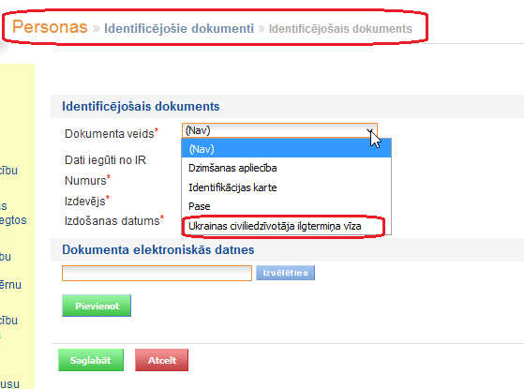
Pedagoģiskais personāls
Pilngadīgie Ukrainas civiliedzīvotāji ir tiesīgi strādāt par pedagogu, neņemot vērā normatīvajos aktos pedagoga profesijai noteiktās prasības, ja viņi piedalās tikai civiliedzīvotāju izglītības procesa īstenošanā.
Ja civiliedzīvotājs reģistrēts kā pedagogs, sadaļā Personas >> Identificējošie dokumenti nepieciešams norādīt informāciju par Ukrainas civiliedzīvotāja ilgtermiņa vīzu.

